Slide 1
Het groeien van planten
4. Water ,voiding en klimaat

Slide 2
4. Water en voeding
Bestanddelen van de plant
Het opnemen van water en voedingsstoffen
Het afgeven van water
Het vervoer van water in de plant
Het groeien van planten
4. Water en voeding

Slide 3
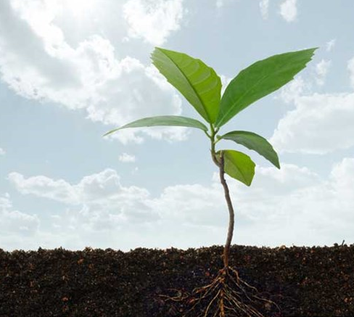
4.1 Oriëntatie
In deze powerpoint leer je hoe planten de meststoffen en water opnemen.
Het groeien van planten
4. Water en voeding

Slide 4
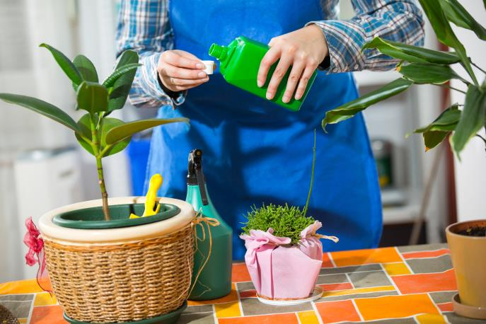
4.2 Bestanddelen van de plant
Hoofdelementen:
N Stikstof (gebreksverschijnsel; chlorose)
P Fosfor (gebreksverschijnsel; slechte wortelontwikkeling en bloem- en vruchtvorming)
K Kalium (afsterven van bladranden)
Het groeien van planten
4. Water en voeding

Slide 5
4.2 Bestanddelen van de plant
Spoorelementen
De plant heeft weinig spoorelementen nodig, ze zijn echter wel onmisbaar!
Voorbeelden:
Fe (IJzer)
B (Borium)
Mn (Mangaan)
Het groeien van planten
4. Water en voeding

Slide 6
4.3 Het opnemen van water en voedingsstoffen
Afhankelijk van:
De bodem
capillairen
De grootte van het wortelstelsel
Bewortelingsdiepte
Het groeien van planten
4. Water en voeding

Slide 7
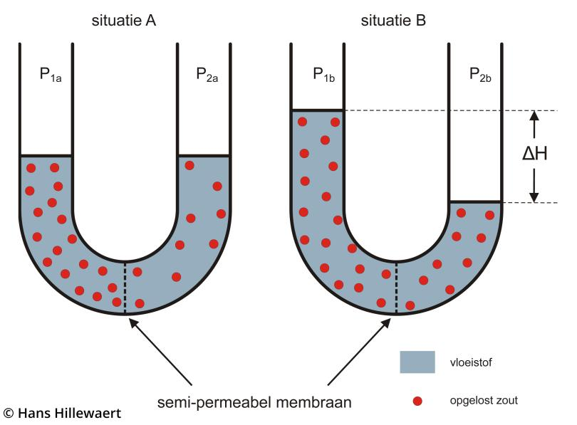
4.3 Het opnemen van water en voedingsstoffen
Opname gaat door middel van:
Osmose
Minerale stofwisseling
Bron: www.wikipedia.org
© Hans Hillewaert
Het groeien van planten
4. Water en voeding

Slide 8
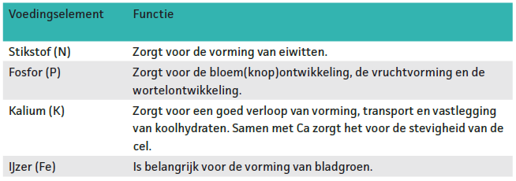
4.3 Het opnemen van water en voedingsstoffen
Functies meststoffen
Het groeien van planten
4. Water en voeding

Slide 9
4.4 Het afgeven van water
Verdamping
Noemen we ook wel transpiratie
Zorgt voor afkoeling van bladeren
Is afhankelijk van;
Zonlicht
Relatieve luchtvochtigheid
Wind
Website Introgreen: Zonder planten kunnen wij niet leven
Het groeien van planten
4. Water en voeding

Slide 10
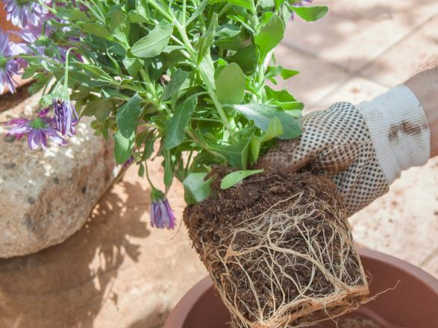
4.5 Het vervoer van water in de plant
Het watertransport van planten;
Worteldruk
Wortelcellen persen water de houtvaten in
Guttatie
Zuigkracht
Ontstaat door verdamping in het blad
Bloedingen kunnen ontstaan bij verwonden
Het groeien van planten
4. Water en voeding

Slide 11
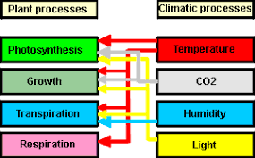
Klimaat factoren Hfst 5
Het groeien van planten
4. Water en voeding

Slide 12
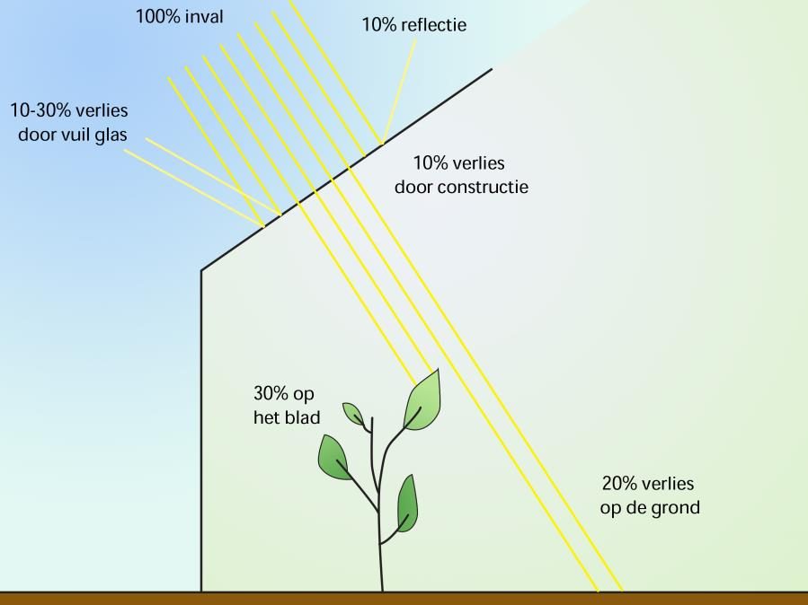
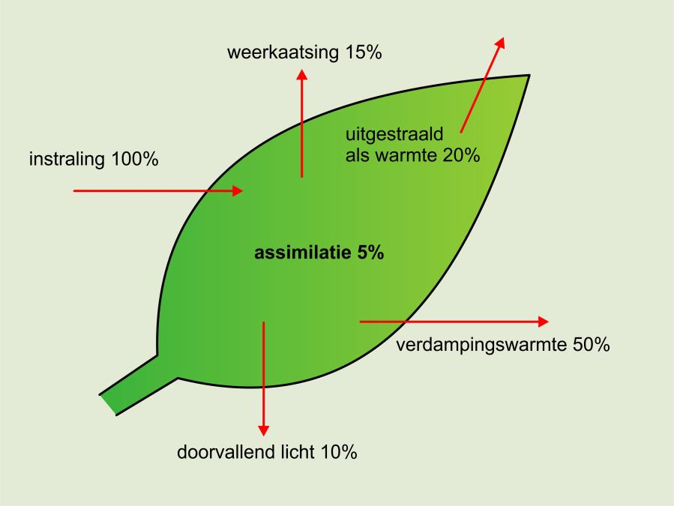
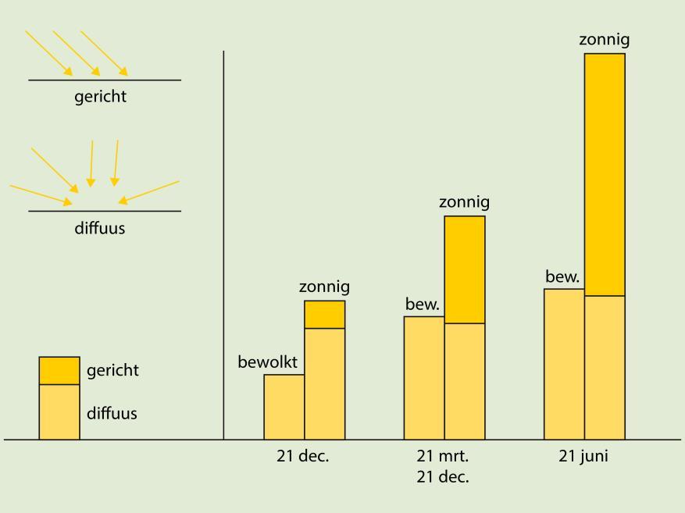
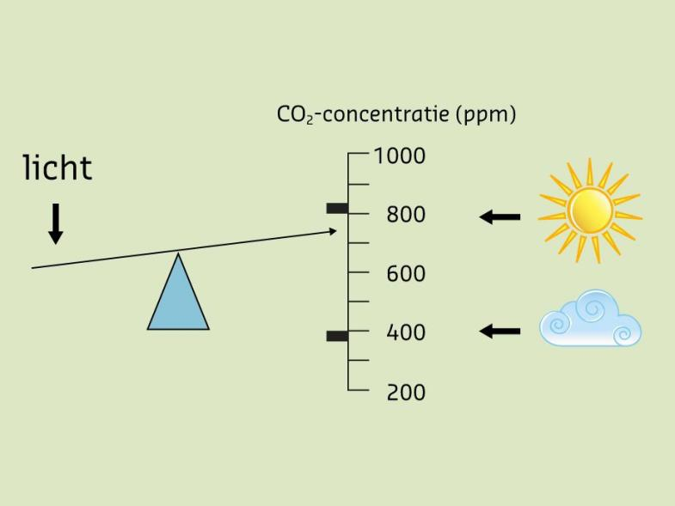
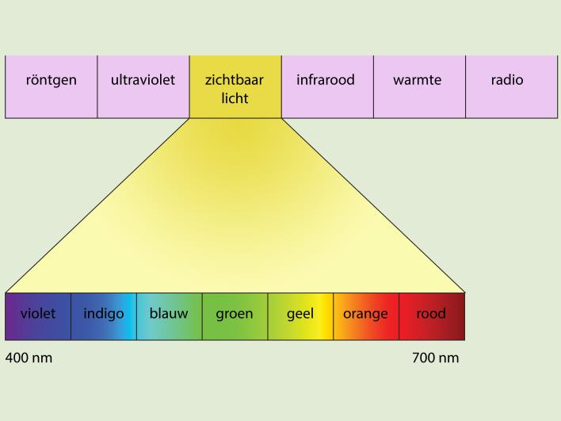
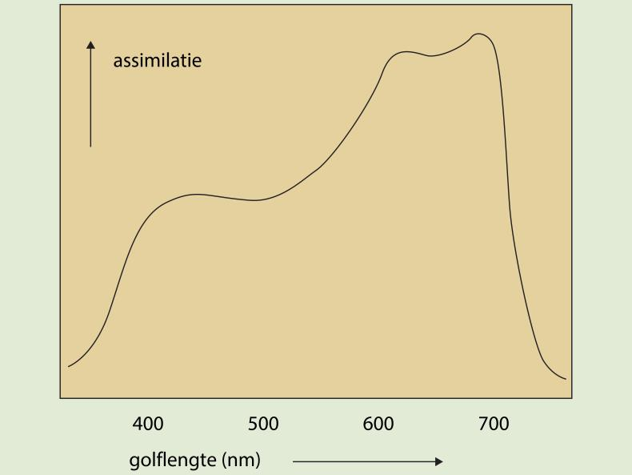
5.2 Licht
Er zijn vier aspecten van licht die invloed hebben op de plantengroei:
De kleur
Hoeveelheid licht (intensiteit)
De duur van het licht (daglengte)
De richting van het licht
Het groeien van planten
5. Klimaatfactoren

Slide 13
5.3 Beïnvloeden van het licht
Effectieve maatregelen voor optimaal licht:
Glas van de kassen schoonhouden
Kas met weinig lichtonderscheppende delen
Werken met witte kleuren in de kas (weerkaatsing)
Goede gewasopbouw
Goede afstand tussen de planten
Extra licht geven met lampen
Het groeien van planten
5. Klimaatfactoren

Slide 14
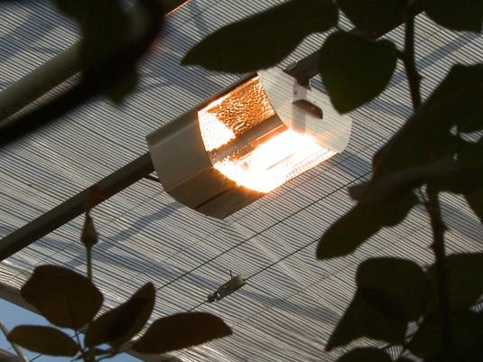
5.3 Beïnvloeden van het licht
Lampen
Gloeilampen (niet geschikt voor assimilatiebelichting)
TL-buizen (rendement is redelijk en samenstelling kleur acceptabel)
Hogedruknatriumlampen (SON-T)
Led-lampen
Het groeien van planten
5. Klimaatfactoren

Slide 15
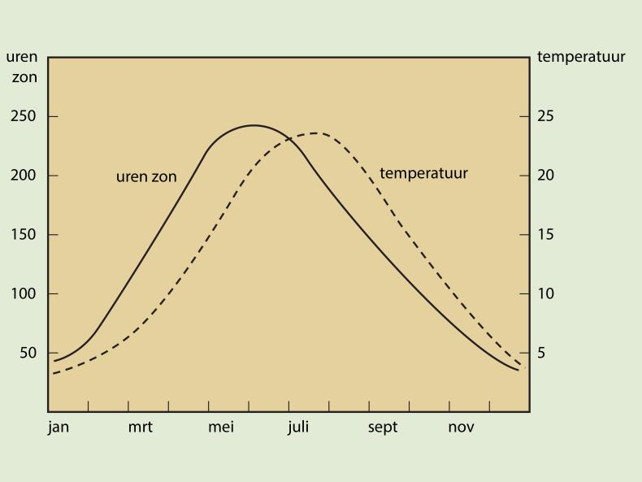
5.4 Temperatuur
Minimum, optimum, maximum
Verband licht-temperatuur
Het groeien van planten
5. Klimaatfactoren

Slide 16
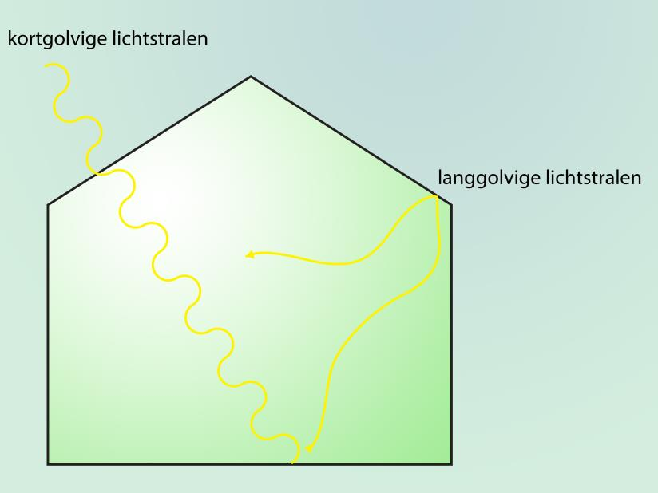
5.5 Beïnvloeden van de temperatuur
De temperatuur in de kas kun je verhogen door:
De zon
Heteluchtkachels
Centrale verwarming
Gewasverwarming
Het groeien van planten
5. Klimaatfactoren

Slide 17
5.5 Beïnvloeden van de temperatuur
De temperatuur in de kas kun je verlagen door:
Luchten
Schermen met kalk- of krijtmiddelen
Beweegbaar schermdoek
Het groeien van planten
5. Klimaatfactoren

Slide 18
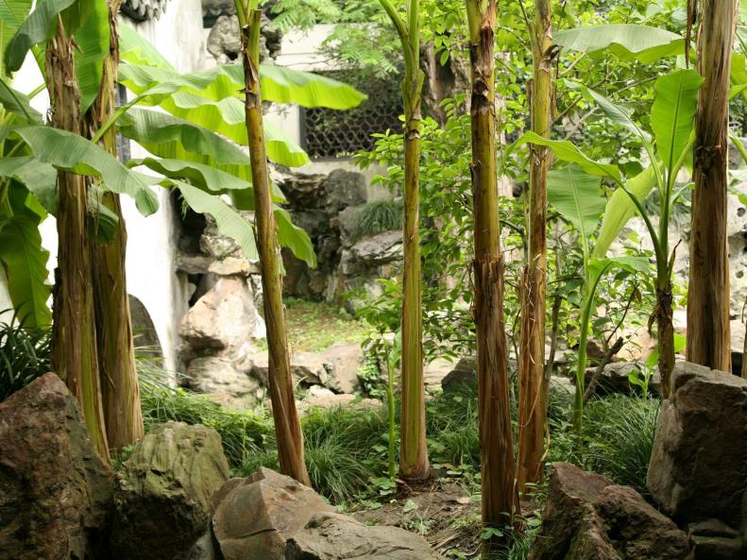
5.6 Luchtvochtigheid
Er zijn vier manieren om luchtvochtigheid te benoemen:
Absolute luchtvochtigheid (AV)
Maximale luchtvochtigheid (VV)
Relatieve luchtvochtigheid (RV)
Vochtdefict (VV-AV)
Het groeien van planten
5. Klimaatfactoren

Slide 19
5.7 Koolzuurgas
Manieren om CO2 te doseren
Toevoeren uit cilinder
CO2-branders gestookt met petroleum, propaan of aardgas
Centrale CO2-dosering
Vanuit een TE-installatie
Het groeien van planten
5. Klimaatfactoren

Slide 20
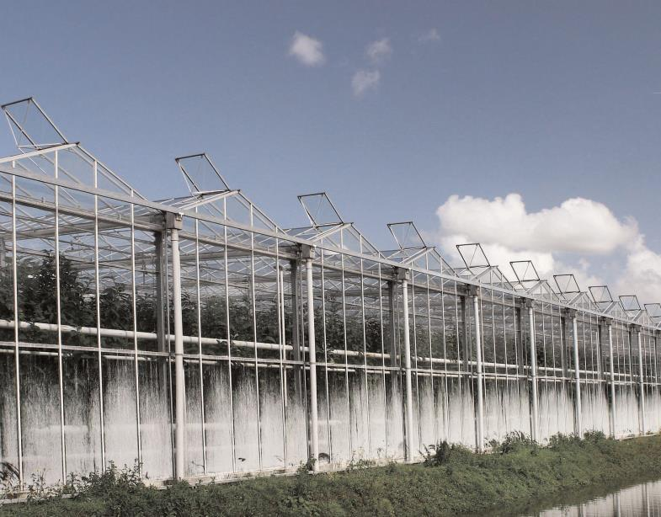
5.8 Luchtbeweging
Effecten van luchtbeweging
Ontstaat een gelijkmatige CO2-verdeling
Er ontstaat een gelijke temperatuurverdeling
De vrijgekomen waterdamp wordt afgevoerd
Het groeien van planten
5. Klimaatfactoren

Slide 21
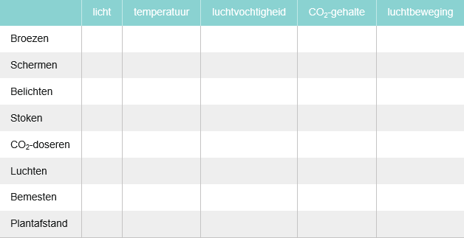
Opdracht 4.1
Het groeien van planten
5. Klimaatfactoren

Slide 22
Opdracht 4.1
Het groeien van planten
5. Klimaatfactoren

